Slide 1

Diagrama de Bode
Por: Eduardo Zaldivar Martinez

Slide 2
Introducción
Es una representación gráfica que sirve para caracterizar la respuesta en frecuencia de un sistema.
Consta de 2 gráficas separadas, una que corresponde con la magnitud de dicha función y otra que corresponde con la fase.

Slide 3
La presentación de datos en una escala logarítmica puede ser útil cuando los datos cubren una amplia gama de valores, el logaritmo los reduce a un rango más manejable.
Los diagramas de bode se representan en escala logarítmica debido a que cuentan con un gran numero de valores y de esta forma es muy fácil de visualizar e interpretar los datos.

Slide 4
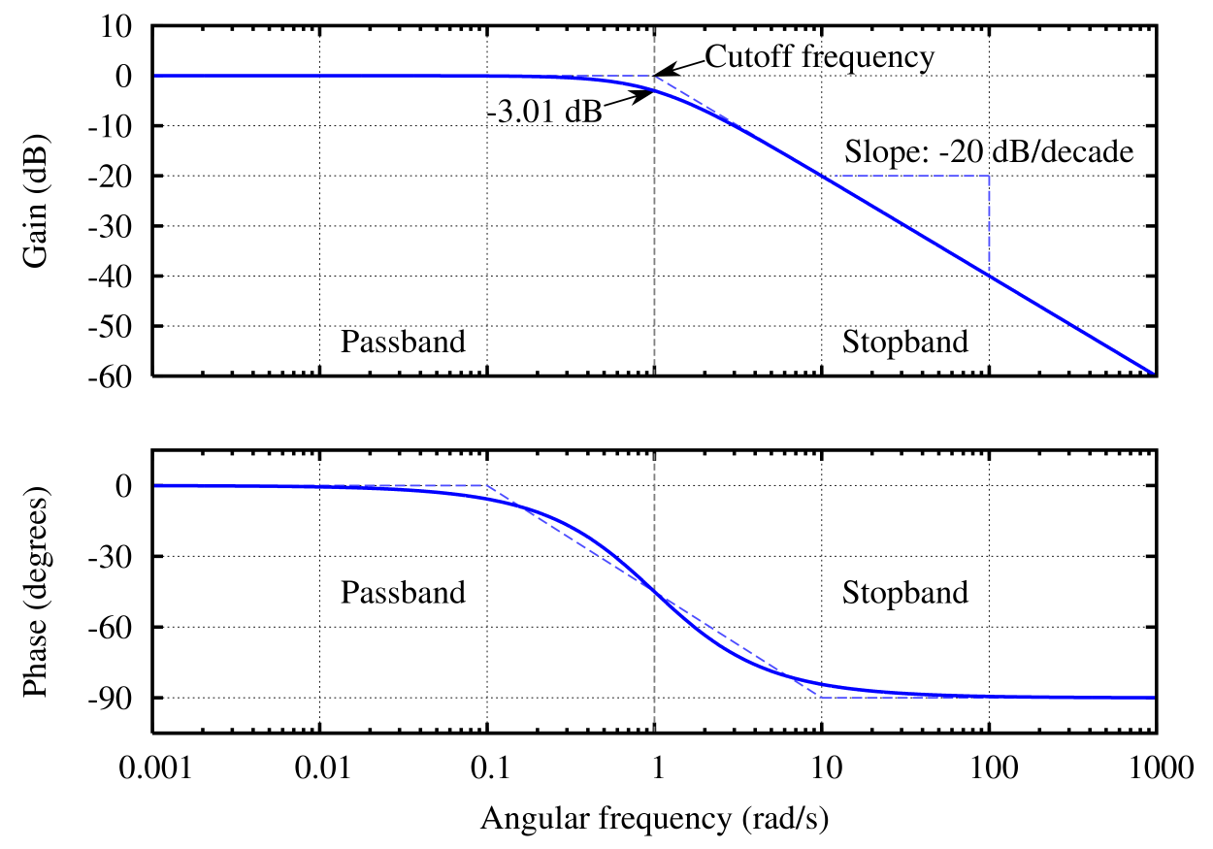

Slide 5
Utilidades
Estudio de la respuesta de un sistema en todo el rango de frecuencias
Estudio de la estabilidad de sistemas realimentados.
Diseño de controladores.

Slide 6
Procedimiento
*Importante*: La frecuencia de la señal de salida es la misma que la frecuencia de la señal de entrada.
Sustituir en la función G(s) todas las “s” por “jω”
Representar el modulo de G expresado en dB frente a la frecuencia.
Representar la fase de G en grados frente a la frecuencia.

Slide 7
Recordemos que “s” esta dentro del dominio de números complejos, entonces cuenta con una componente real y una componente imaginaria.
Los módulos de G no son mas que las magnitudes de estos números, es decir:

Slide 8

El modulo de G de esta función G(s)=4s+3 es:
G(jω)=4jω+3
|G(jω)|$=$ $\sqrt{3^{2}+4^{2}}$ = 5

Slide 9

ganancia
La ganancia amplifica o atenúa una señal de entrada sin introducir retrasos o adelantos en la señal de salida.
G(s)=K
G(jω)= K |G(jω)|=K
20 $Log$ (K)
φG(jω)=0° si K>0
φG(jω)=180° si K<0

Slide 10

Integrador
Un integrador tiene por salida la integral de una función de entrada. El diagrama de Bode es constante en -90°.
G(s)=$\frac{1}{s}$
G(jω)=$\frac{1}{\text{j}\text{ω}}$ |G(jω)|= $\frac{\sqrt{1^{2}}}{\sqrt{{\text{ω}}^{2}}}$ = $\frac{1}{\text{ω}}$
20 $Log$ |G(jω)|= 20 $Log$ $\frac{1}{\text{ω}}$ dB = 20 $Log$ (1) - 20 $Log$ (ω)
Fase del Sistema
φG(jω)=-90°

Slide 11

Derivador
Un derivador tiene por salida la derivada de una función de entrada. El diagrama de fases es constante en 90°
G(s)=s
G(jω)=jω |G(jω)| =$\sqrt{{\text{ω}}^{2}}$ = ω
20 $Log$ |G(jω)| = 20 $Log$ (ω) dB
φG(jω)=90°

